Slide 1
A AÇÃO DO PROFESSOR DO ENSINO A DISTÂNCIA NA NOVA CONFIGURAÇÃO TECNOLÓGICA E DE ACESSO À INFORMAÇÃO
Prof. Dr. Victor Wolowski Kenski
Profa. Dra. Vani Moreira Kenski

Slide 2
O que há de novo?
Os jovens têm acesso amplo às tecnologias.
O processo de absorção dessas tecnologias e das facilidades que elas trazem não se dá em ambientes formais.
Eles aprendem uns com os outros, ou sozinhos, e compartilham o que sabem.
Têm iniciativa para procurar e disposição para aprender o novo.
A disponibilidade de acesso e a capacidade econômica variam para cada uma das pessoas que acessam um sistema de ensino.
Conclusão: o sistema de ensino recebe pessoas com diferentes interesses, fluências tecnológicas diversas e com motivações variadas para o que está sendo apresentado. Ou seja, pessoas com diferentes capacidades de absorção a um conteúdo qualquer.

Slide 3
Capacidade de Absorção
A capacidade de absorção de algo novo começa na habilidade para reconhecer o valor da nova informação, assimilá-la, e aplicá-la a diversos fins.
Esta capacidade de absorção é uma função do conhecimento prévio do indivíduo que, por sua vez, é função das bases cognitivas individuais e que estão relacionadas ao conhecimento e à diversidade das suas experiências.
Para o caso da EAD há que se acrescentar o grau de fluência tecnológica da pessoa (por interesse anterior ou por disponibilidade maior ou menor aos recursos tecnológicos).
O ensino tem que considerar esta capacidade de absorção de modo individual .

Slide 4
Aprendizagem flexível
Com tal variedade de capacidades, interesses e fluências tecnológicas, não há como se pretender adotar um único modelo.
Estas características exigem – sobretudo dos gestores e professores – desapego às suas certezas e práticas tradicionais e a capacidade de reaprendizagem.
É preciso a desconstrução dos antigos hábitos para a reconstrução de novas práticas, em constante transformação.
A aprendizagem precisa ser flexível nos seguintes aspectos:
- nos conteúdos apresentados;
- nos tempos requeridos
- nas avaliações daí decorrentes.

Slide 5
O novo papel do professor
Este cenário faz com que o professor adote uma aprendizagem flexível onde se requer que ele seja transportado para uma função de apoio especializado.
Para isto, o conhecimento do ponto de partida de cada aprendiz é essencial, por meio das seguintes posições:
- em que estágio de conhecimento ele está;
- quais são os conhecimentos adicionais que quer ou necessita saber;
- quais os recursos de tempo e materiais de que dispõe para a efetivação das aprendizagens requeridas.
Conclusão: há que se modificar os paradigmas dominantes em termos de conteúdo e tempo para que o processo seja adaptável às diferentes características dos alunos.

Slide 6
A posição da escola e do professor
A escola irá necessitar:
- ter conhecimento prévio sobre os seus alunos;
- realizar ações de coaching para acompanhar e orientar o aluno e suas condições para assimilar novas informações;
- utilizar uma nova tecnologia para este tratamento;
- e ainda adaptar-se a esta nova situação do ambiente.
Em resumo: os professores devem identificar os estágios de seus alunos e oferecer condições para que possam atuar de forma personalizada em relação ao conhecimento.
Os conteúdos e as suas disponibilidades têm de ser variadas no processo de apresentação aos alunos.
A avaliação dependerá do conteúdo absorvido pelo aluno, do seu interesse e do desempenho no processo como um todo.

Slide 7
Um exemplo
Disciplina: Matemática Financeira, em faculdade privada.
Esta disciplina apresenta um conteúdo teórico curto e passível da leitura e compreensão pelo próprio aluno; e a necessidade de intensa prática de exercícios.
Para acomodar as variações nos conhecimentos prévios e nas capacidades de raciocínio matemático dos alunos foram apresentados três conteúdos:
- um conteúdo básico, necessário às atividades normais de um administrador e requerido pelo MEC;
- um segundo conjunto com problemas mais complexos com conteúdo adicional para uma expansão do conhecimento anteriormente adquirido;
- e, por fim, um conteúdo mais sofisticado para os que desejavam seguir com o foco em gestão financeira.
Estes conteúdos estavam em um ambiente virtual.

Slide 8
Um exemplo
Cada um dos conjuntos apresentava etapas intermediárias que eram também pontos de acompanhamento e avaliação da aprendizagem.
O aluno somente deveria passar para o próximo conteúdo após ser avaliado no bloco anterior.
Não havia tempo determinado para cada um dos estágios. A única exigência é que a disciplina deveria se encerrar ao final do semestre letivo.
Os alunos eram livres para escolher até que módulos iriam chegar e qual o tempo gasto para a tarefa.
As aulas eram nas salas de informática. Os alunos estavam livres para trazer seus próprios laptops. Havia disponibilidade de Wi-Fi.

Slide 9
Um exemplo
O professor esclarecia as dúvidas apresentadas, avaliava o desempenho e liberava os módulos subsequentes para os que desejavam.
Resultados: houve quatro tipos de comportamentos dos alunos:
Os que se limitaram ao conteúdo básico, fazendo-o no menor tempo possível para liberar mais tempo para outras atividades:
Os que também se restringiram ao conteúdo mínimo mas fazendo-o no tempo total;
Os que fizeram um bloco adicional;
Por fim os que se dedicaram à totalidade dos conteúdos apresentados.
Obs: neste dois últimos grupos, os tempos variaram mas tenderam a se aproximar ao tempo total previsto para a disciplina.

Slide 10
Observações sobre o curso
Ocorreu um movimento entre os próprios alunos: os grupos passaram a interagir e a trocar conhecimentos entre si. Espontaneamente, os que sabiam mais passaram a ajudar e orientar os outros, que apresentavam maior dificuldade com a disciplina. O processo se converteu em uma motivação adicional.
Os que tinham alguma dificuldade passaram a solicitar ao professor atividades extras, online, para resolverem em outros momentos, fora do espaço da aula.
Com o amplo acesso às informações e com a maior disponibilidade de recursos móveis (tablets, celulares, notebooks, etc.) é possível atender a realidade de cada aluno, considerar o seu potencial de aprendizagem e possibilitar que sejam protagonistas de seus próprios aprendizados e ainda permitir que colaborem para a melhoria do aprendizado de todos os participantes. Do professor, inclusive.

Slide 11
Conclusões
As mudanças no processo ensino-aprendizagem devem ser baseadas em, pelo menos, dois vetores fundamentais:
a) a variedade das tecnologias disponíveis, e
b) as informações sobre os alunos, seus conhecimentos básicos e seus interesses.
Nesta forma os alunos que têm os mesmos interesses e capacidades podem formar grupos que desenvolverão o assunto em conjunto, trocando conhecimentos entre si. Haverá ainda a troca de experiências, e de auxílio no ensino como um todo, por parte dos grupos que se desenvolvem mais rápido, para aqueles com menor nível de absorção.
Exemplo de Aswath Damodaran, referência internacional em Valuation e professor da Universidade de Nova York.
http://www.aswathdamodaran.blogspot.com.br/2014/09/the-education-business-road-map-for.html

Slide 12
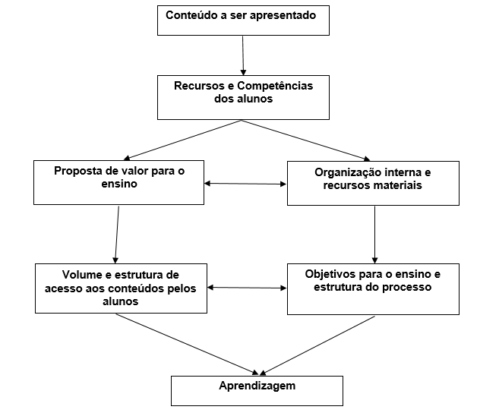
Processo de estruturação do ensino

Slide 13
Obrigado!
victor@siteeducacional.com.br
vani@siteeducacional.com.br

